Slide 1
아두이노 적정온도 모니터링
제2작전사령부 근무지원단 지원대
상병 양현준

Slide 2
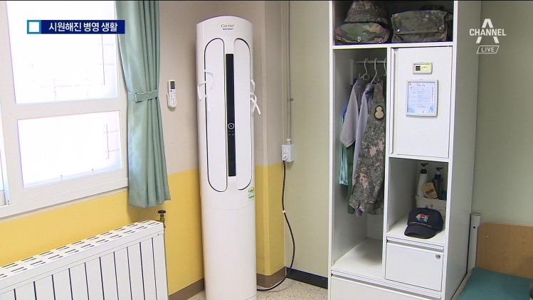
배경 및 문제점
육ᐧ해ᐧ공군 內 모든 병영생활관에 에어컨 설치!
국방부 올해 6월 9일까지 모든 군부대 병영생활관에 에어컨 설치
3만 5000여대의 에어컨 군부대에서 활용 시작

Slide 3
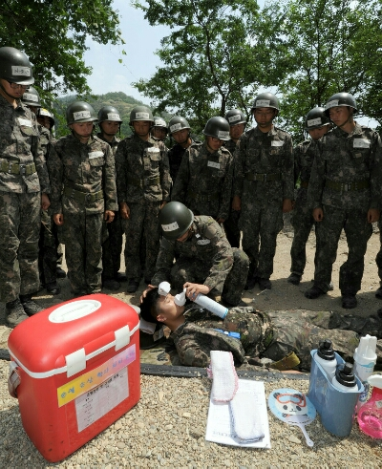
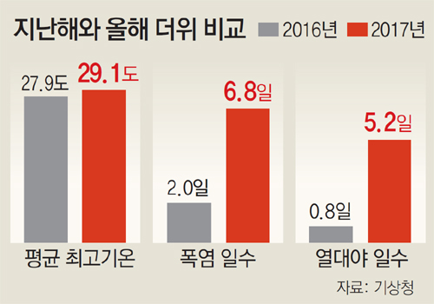
배경 및 문제점
이어지는 뜨거운 여름 날씨!
한국 유례없는 폭염 잇달아 겪음
무시할 수 없는 폭염의 영향

Slide 4
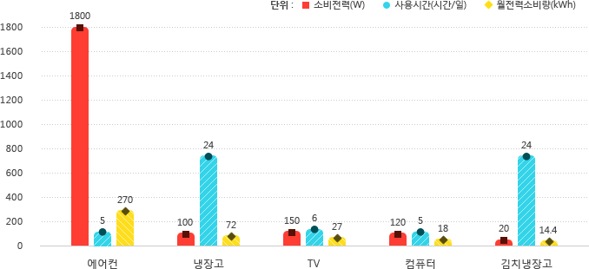
배경 및 문제점
대량의 에너지 소비 예상!
에어컨 다른 가전제품에 비해 큰 소비전력
군대같은 큰 조직 소비전력 상당히 많음
적절한 사용에 대한 책임감 부족!
세금으로 운영 되 많은 장병들 낭비에 무관심 예) 2작사
체계적인 통제 필요!

Slide 5

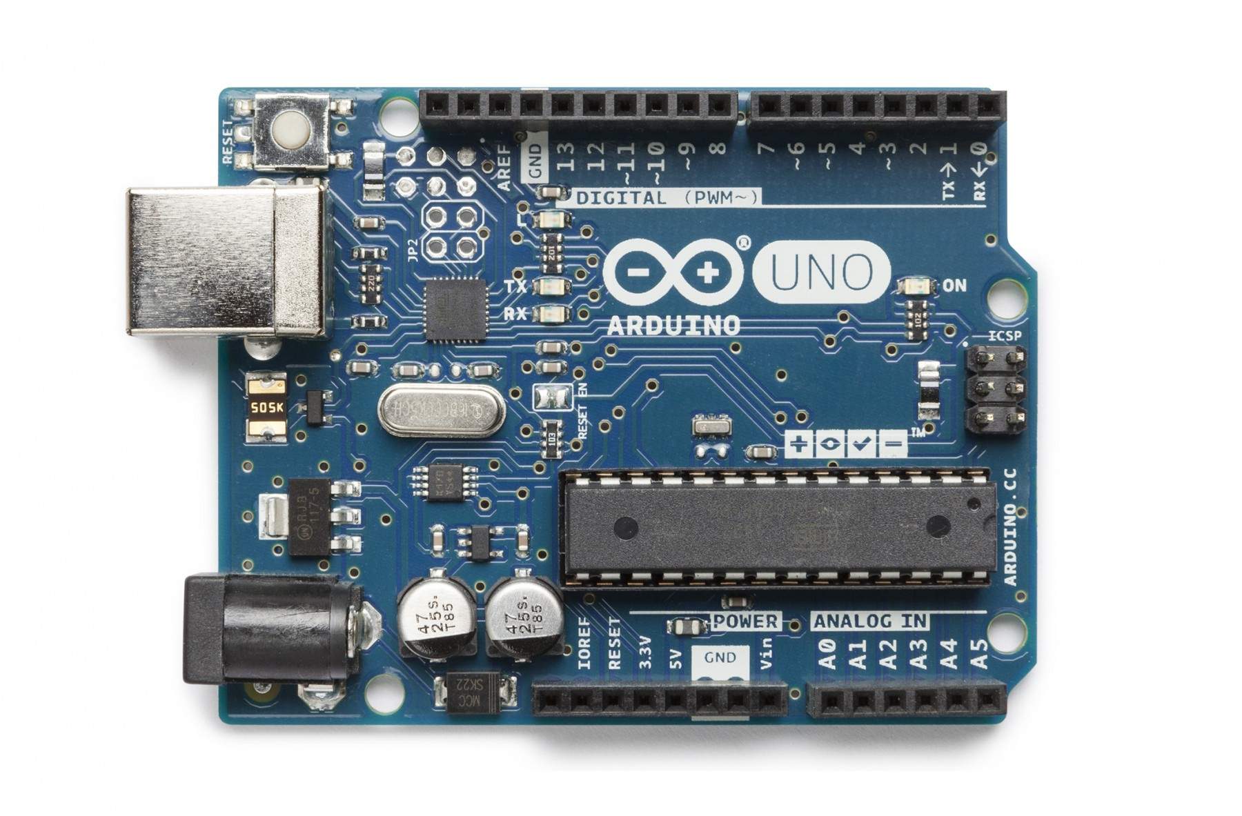
아두이노 적정온도 모니터링
기능
생활관 온도측정 및 계절별 상대적 에너지 소비 계산
LCD로 표시
LED 색깔로 상태표시
에너지 낭비가 심할 시 알림
컴퓨터로 메시지 보냄
부저로 사운드 알림
심한 에너지 낭비 기록
용도
당직사관 및 불침번에게 에너지 낭비를 알림에 따른 신속 조치
낭비가 심한 생활관을 기록해 당사자들에게 책임 부여
에너지를 절약하는 문화 조성

Slide 6
Block Diagram
생활관
DHT
Sensor
행정반
Buzzer
Voltage Source
Arduino
Bluetooth
Module
RGB
RTC
LCD
PC

Slide 7
Flow Chart
Setup
(RTC, LCD, etc)
여름 / 겨울 설정
적정온도 설정
온도측정 및 에너지 소비 계산
온도 및 소비량 표시
소비량 많음?
YES
NO
메시지로 알림
소리로 알림
온도 및 소비량 표시

Slide 8
문제 / 보완사항 및 결론
문제 / 보완사항
직접 온도를 통제할 수 있는 기능이 없음
생활관에서 행정반/지통실까지 통신거리가 너무 멈
블루투스로는 단거리만 통신 가능
통제 PC가 여러 생활관을 모니터링할 수 있도록 해야함
결론
대부분의 사람들 절약에 무관심함
아주 간단하지만 도움이 크게될 예상
설치 / 사용하기 쉬움
직접 통제는 못 하지만 에너지 낭비 해결에 대한 도우미 역할
군대같은 큰 조직에는 작은 실천도 큰 효과를 냄
특히 현재 환경문제를 고려하면 작은 실천이라도 하는게 중요함

